Slide 1
Федеральный проект
«Успех каждого ребенка»

Slide 2


Slide 3
Задача проекта
Формирование эффективной системы выявления, поддержки и развития способностей и талантов у детей и молодежи, направленной на самоопределение и профессиональную ориентацию всех обучающихся.

Slide 4
Главные цифры проекта
Создание в 85 субъектах России, региональных центров выявления, поддержки и развития способностей и талантов у детей и молодежи;
Обновление материально-технической базы в сельской местности для занятий физкультурой и спортом для 935 тысяч детей;
Создание 245 детских технопарков «Кванториум» и 340 мобильных технопарков «Кванториум» для 2 млн. детей;
Охват дополнительными общеобразовательными программами не менее 70% детей с ОВЗ, и к 2024 году 80% охват детей от 5 до 18 лет.

Slide 5
Общий бюджет проекта
Более 80,5 млрд рублей.

Slide 6
Основные мероприятия в рамках федерального проекта «Успех каждого ребенка»
Реализация модели мобильных детских технопарков «Кванториум»;
Создание сети центров «IT-cube»;
Реализация проекта ранней профессиональной ориентации для обучающихся 6-11 классов «Билет в будущее»;
Проведение открытых онлайн-уроков «Проектория»;
Создание Центров выявления и поддержки одаренных детей.

Slide 7
Что такое технопарк «Кванториум»
Это учреждение дополнительного образования для приобщения детей к современным технологиям. «Кванториумы» оснащаются современным высокотехнологичным оборудованием, а для работы с детьми привлекаются преподаватели высокого уровня. Обучение детей бесплатное.

Slide 8
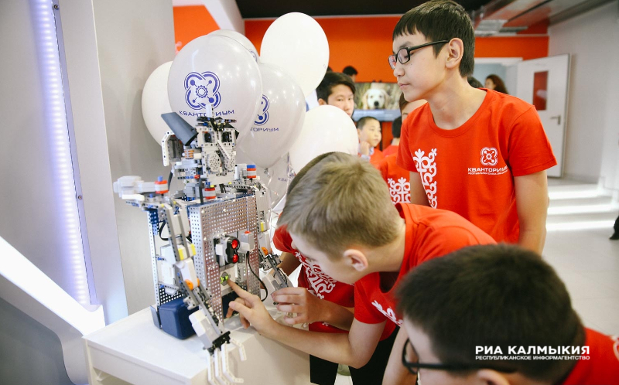
В ноябре этого года в Элисте запланировано открытие детского технопарка "Кванториум»

Slide 9
Создание сети центров «IT-cube»
Площадка для цифрового образования детей для приобщения учащихся к инновационной, практико-ориентированной деятельности в сфере информационных технологий, робототехники .

Slide 10
Всероссийский открытый урок «ПроеКТОрия»;
Образовательный интернет-портал ориентирован на старшеклассников.
Основная цель проекта – сделать осознанный выбор своей профессиональной траектории.

Slide 11
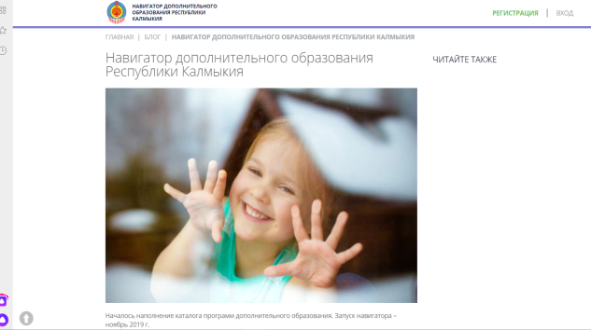
ИНФОРМАЦИОННЫЙ ПОРТАЛ, ПРЕДОСТАВЛЯЮЩИЙ СВЕДЕНИЯ О СУЩЕСТВУЮЩИХ ПРОГРАММАХ И ОРГАНИЗАЦИЯХ ДО ДЕТЯМ И РОДИТЕЛЯМ

Slide 12
Система персонифицированного финансирования дополнительного образования.
Система персонифицированного дополнительного образования, позволит детям бесплатно обучаться в любых организациях, в том числе и тех, где ранее родителям приходилось платить свои деньги.

Slide 13
https://р08.навигатор.дети/

Slide 14
Спасибо за внимание!

